Slide 1
La gestión de documentos electrónicos de archivo “El marco legal-normativo”
Aída Luz Mendoza Navarro

Slide 2
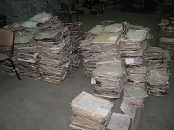
Desarrollo de la GD: impedimentos
Carencia de políticas archivísticas impide desarrollo uniforme, sistemático y técnico de la gestión documental.
Coordinaciones y competencias de los AANN u organismos que definen política archivística con organizaciones encargadas de transparencia, protección de datos, e-gobierno, GA y DA, lucha contra corrupción y DDHH

Slide 3
Limitaciones para rendición de cuentas
Falta de integridad de acervo documentario: riesgo para reconstrucción del pasado nacional.
Casos de corrupción sin sanción por falta de pruebas documentales: fundamentar denuncias.
Acciones de control y fiscalización carecerán de objetividad (falta de sustento documental)
Consecuencias

Slide 4
Regula participación de sujetos que intervienen
Regula deberes y derechos
Normas simples y ágiles responden a necesidades urgentes
Prevé posibles daños a documentos públicos y privados del PDN
Sostiene jurídicamente un sistema que apoye una base científica y tecnológica para su implementación
Posibilita innovaciones de alto impacto en la sociedad
Marco regulatorio institucional garantía de cumplimiento de procesos y procedimientos
¿Por qué es importante el marco legal para archivos y documentos?

Slide 5
Necesidad de un marco legal
“El marco legal, aún cuando no se pueda hacer cumplir más adelante, hace que la posición de los, supuestamente, favorecidos por la ley sea más fuerte que si no existiera esta legislación”. (Mayer Serra, Carlos)
Legislación responde a necesidad de seguridad jurídica: proteger archivos y documentos e interesados
Archiveros luchan por lograr leyes de protección del patrimonio documental, creación de SSNNAA, SGD, sobre los documentos digitales con valor legal, incorporar nuevos conceptos, etc.

Slide 6
Temas inmediatos a atender:
Aplicación de informática: preservación a largo plazo, seguridad, fiabilidad y autenticidad.
Comprender en legislación y normas técnicas, disposiciones para el tratamiento de documentos de archivo por medios electrónicos desde su creación hasta su destino final

Slide 7
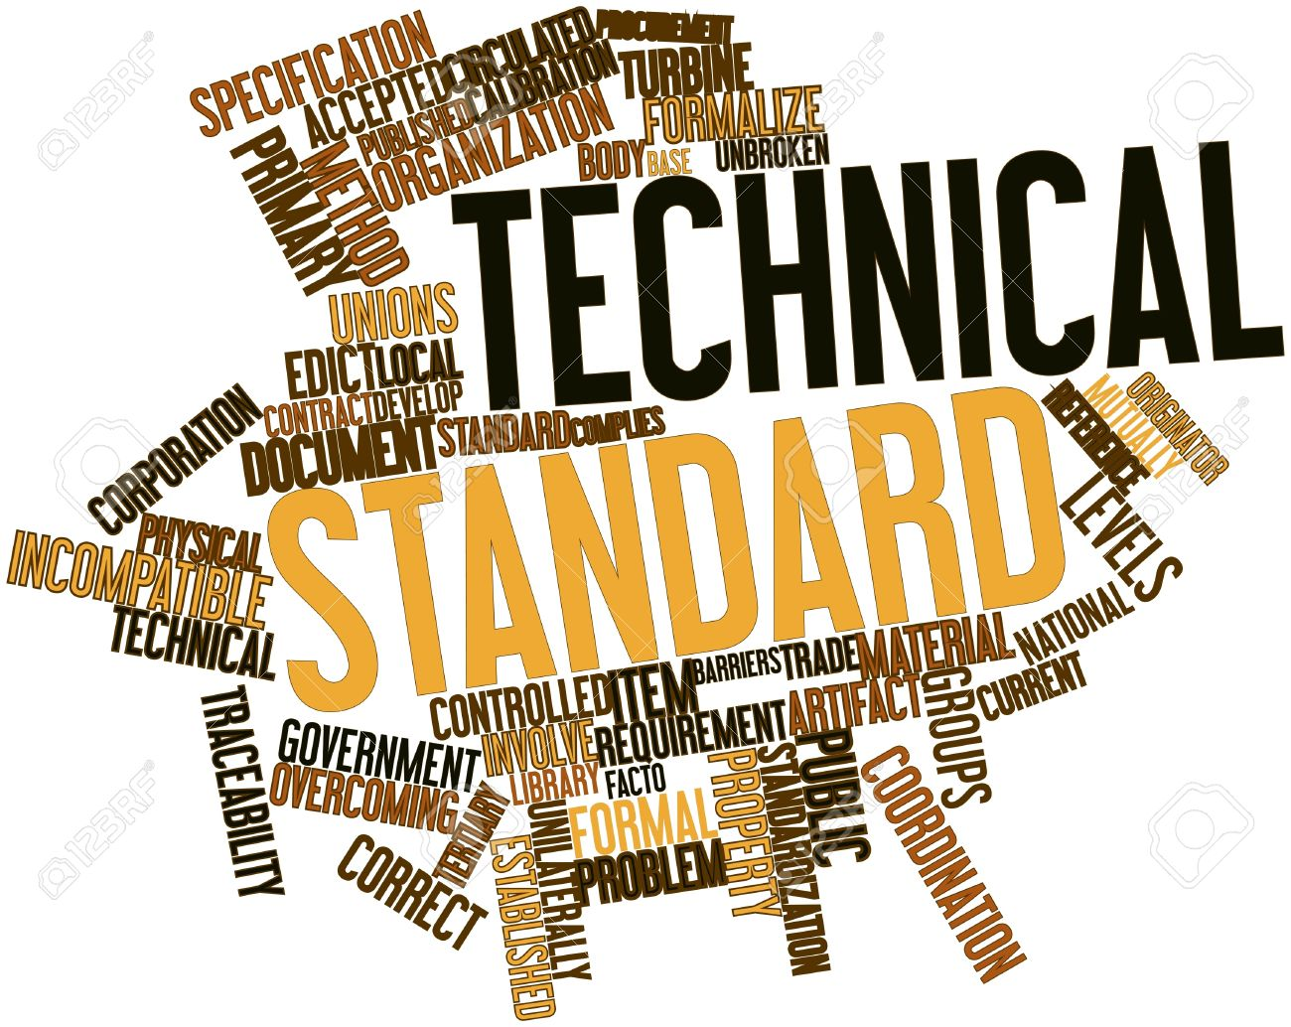
Norma técnica
Disposiciones que a manera de orientaciones, requisitos o especificaciones son emitidas por un organismo nacional o internacional.
Tipos, ámbito finalidad de norma técnica:
Norma nacional: emitida por entidad competente
Incorporar requisitos de calidad
Complemento de la política pública (completa la reglamentación)
Instrumento de transferencia de tecnología
Mayor competitividad
Norma internacional: adecuación

Slide 8
Dispositivos legales administrativos-norma técnica
Modernización de la gestión pública
Interoperabilidad
Gobierno Abierto y Datos Abiertos
Gestión Documental
Seguridad de la Información
Preservación a largo plazo

Slide 9
¿Obligatoriedad de aplicación de la Norma Técnica?
Obligatoria: por disposición legal-administrativa
Adaptación de la norma técnica en un país: dispositivo legal administrativo de organismo competente
Carácter de técnica la hace flexible: adecuación a la situación concreta a la que se aplica o realidad existente.
Procedimiento para aprobación, publicación y puesta en vigencia: según legislación y ordenamiento legal de cada país.

Slide 10
Ley que comprenda la GD ¿cómo?
Que incluya taxativamente formalización e implementación de la GD
Iniciativa del Poder Ejecutivo (a través o mediante organismo archivístico)
Organismo técnico: inspira confianza garantiza implementación.
Fórmula de redacción de ley: sencilla que exprese la disposición sobre la necesidad de SGD, forma clara, que persuada.
Todos los actores
Iniciativa de Poder Ejecutivo facilita la concreción de una política sobre el tema
Medios para cumplir con la ley.
Compromete su responsabilidad.
Obliga por firme decisión y voluntad política a ejecutar.

Slide 11
Redacción de la norma de aprobación
Que permita llevarla a la práctica de manera sencilla
No se pueden descuidar los medios lógicos y gramaticales al lado de los netamente técnicos archivísticos.
Puede apartarse de formalidades de la ley, pero sin perder esencia jurídica.
Mantener intacto el espíritu de la ley: aquello que la motivó.

Slide 12
Fundamentos técnicos (SUÁREZ, Eloy Emiliano)
Reflejados en la norma.
Persuasión y rigurosidad transmitidas de manera sencilla.
En texto de ley se pone en evidencia razón de regulación:‘ ratio legis’ , razón u objeto de la ley.
La coerción como instrumento para la viabilidad de la norma jurídica
Si la norma carece de coerción se debilita, difícil que se cumpla
Es eficaz bajo el imperio de la ley.
Sujeto obligado a cumplirla por temor a sanción

Slide 13
Eficacia de la ley ¿se cumple?
Ley es eficaz si se cumple. No es eficaz sino cuenta con liderazgo de quien la lleva a su aplicación.
Líder: gozar de suficiente representatividad moral y técnica-archivística.
Sector que corresponde a los archivos, — dependiendo de ubicación de organismos rectores en estructura del Estado — lidera la aplicación de la ley.
Mayor peso de responsabilidad, — personificándola porque los liderazgos son personales— recae en quien dirige los archivos nacionales, bajo un sistema de archivos o no.
Representa al organismo archivístico competente

Slide 14
Rango de ley para la GD
Norma con rango de ley que apruebe la política: ideal
Marco normativo adecuado y actualizado: camino estará allanado.
Caso contrario, optar por norma suficiente como marco jurídico (política pública de GD)
Política pública, archivos y legislación: tres elementos indisolubles garantizan derechos y obligaciones del Estado en su relación con ciudadanos.

Slide 15
Realidad de la gestión de documentos electrónicos
En esta parte del Continente necesariamente debe contrastarse con la situación de los archivos según las circunstancias presentadas en cada país
Pérdida de valiosos documentos por razones fortuitas o intencionales, sin sanciones drásticas, disminuye confianza en e-doc
Legislaciones, procesos y procedimientos administrativos y jurisdiccionales son extremadamente débiles.
Posible que buen número de entidades públicas no cuenten con documentos de manera integral.

Slide 16
Implementación progresiva en cada una de las entidades públicas sobre la base de procesos y procedimientos de archivo.
Sistema seguro: requisitos funcionales archivísticos y seguridad de la información
El SNGD se debe construir en coordinación permanente con las áreas competentes de otros organismos
SNGD

Slide 17
Legislación adecuada e imperativa
Exigir condiciones elementales para garantizar la protección de los documentos en soporte de papel.
Legislación especializada sobre documentos electrónicos suficiente
SGD debe cumplir con requisitos legales y dispositivos legales administrativos de la institución donde se implementará.
SGD será parte de la política institucional

Slide 18
Legislación complementaria o conexa
Acceso a la Información, constitucional: Brasil art. 14, México artículo 6; Panamá artículo 41 A; Perú artículo 2, inciso 5, 6;
Ley de Transparencia: Mayoría de países de la región
Digitalización: Sustitución de documentos por imágenes digitales: caso Perú
Documento electrónico y firma electrónica: Argentina, Bolivia, Brasil, Chile, Colombia, Perú, Ecuador, México, Panamá, Uruguay, etc.
Propiedad intelectual: Países de la región (TLC) Chile, Colombia, Costa Rica , Perú, etc.
Factura electrónica: Se puede emitir en 14 países de América Latina: Brasil, Colombia, México, Perú, Uruguay, etc.

Slide 19
…
Leyes de PDP: trámites y procedimientos ante las entidades de la AP, así como aquellos mantenidos en sus archivos y sistemas
Perú, Argentina, Uruguay, México, Costa Rica Nicaragua, Chile (protección de la vida privada)
Ley de Procedimientos administrativos
Perú: TUO Ley 27444, artículo 30 Procedimiento administrativo electrónico
España: Ley 39/2015 PA Común) obligación de que empresas se relacionen con Administraciones de forma electrónica

Slide 20
Gestión documental en el marco de ley
Brasil
Ley 8.159 (1991) Art. 1° es deber del poder público la GD y la protección de los documentos de archivo como instrumentos de apoyo, entre otros, a la administración
Constitución de 1988: artículo 216, numeral V.2 “corresponde al gobierno, de acuerdo con la ley, la gestión documental”
México
Ley Federal de Archivos y su reglamento establecen la organización y planeación de un SIA que integra la GD para archivos en cualquier formato

Slide 21
República Dominicana
ARTÍCULO 53.- Programas de GD. Las instituciones públicas deben aplicar las normativas y los programas acerca de la gestión de documentos, pudiendo contemplar el uso de nuevas tecnologías y soportes, en cuya aplicación deben observarse los principios y procesos archivísticos establecidos por el AGN. (Ley General de Archivos,2008, No. 481-08)
Perú anteproyecto de ley
ARTÍCULO 4. - El Sistema Nacional de Gestión Documental
El SNA contará con un SNGD que comprende desde la creación de los documentos de archivo, en cualquier tipo de soporte y su tratamiento archivístico, hasta su destino final de acuerdo al ciclo vital de los documentos de archivo. La GD función archivística. RSGD N° 001-2007-PCM/SEGDI Modelo de GD
ARTÍCULO 5 - Principios atribuidos a los documentos públicos
Los documentos públicos gozan de los principios de autenticidad, integridad, durabilidad y valor probatorio. Las TIC aplicadas al procesamiento y uso de la información en un SGD, los garantiza de acuerdo con las leyes que rigen sobre la materia.
Artículo 14: e) Promover y vigilar la implementación de SGD en los organismos integrantes del SNA

Slide 22
Legislación internacional (comparada)
La legislación internacional sobre tecnología informática aplicada a los archivos, naturalmente, difiere en algunos conceptos y elementos jurídicos de un país a otro
Mirando al futuro: transacciones comerciales a través de la informática: documentos sustentatorios
Hacer un esfuerzo para analizar y proponer su homologación en el contexto internacional
Almacenamiento de la información en la nube

